Slide 1

Hello summer 2D 게임프로그래밍 1차 발표 2018182016 송영우

Slide 2
GAME CONCEPT
Hello summer 은
올림픽 스포츠 종목 중 하나인 비치발리볼을 플레이하는 게임입니다. 비치발리볼은 네트를 사이에 두고 모래 코트 양쪽에서 각
두 명의 선수가 경기를 펼치는 팀 스포츠입니다.

Slide 3
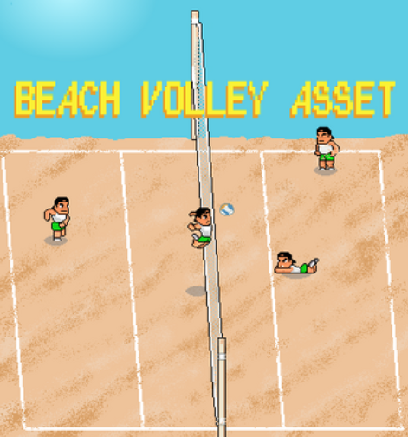
GAME PLAY FOLOW
1. SCORE, RULE
2. MANUAL

Slide 4
1. SCORE, RULLE
점수는 비치발리볼 규칙 중 일부 차용
경기는 10점제로, 총 2세트를 치릅니다.
각 팀은 최대 3번의 터치 이내에 공을 상대편
코트로 돌래보낼 수 있으며
점수가 오르는 상황이 발생 하기 전까지 랠리는 게속됩니다.

Slide 5
1. SCORE, RULLE
서브권을 가진 팀이 이기면 점수를 얻으며,
9 : 9로 듀스가 되면 연속으로 2점을 얻어야
승리합니다. 1세트 이후 코트를 바꿉니다.

Slide 6
2.MANUAL
플레이어의 조작 방법은 W,A,S,D 로 움직이며 spacebar로 점프, P로 스파이크를 합니다.
플레이어는 2명의 캐릭터를 번갈아 조종하며,
한명으로 서브와 리시브를 하고, 나머지 한명으로 스파이크를 합니다. 같은 캐릭터를 연속으로 조종할 수 없습니다.
상대편의 경우 자동으로 공을 트래킹해 플레이어를 상대합니다.

Slide 7
Development Schedule
진행주차 | 주차 별 개발 내용 | 세부사항
1주차 | 리소스 수집 및 기획 | 게임 제작에 필요한 리소스 수집 (배경 이미지, 공, 캐릭터)
2주차 | 방향키 동작,오브젝트 | 캐릭터와 공 움직임 구현 및 방향키 적용 , 공과 캐릭터 충돌처리
3주차 | 수비 및 공격 동작, 점수 | 수비와 공격 시 서로 다른 움직임 및 다양한 움직임 구현
4주차 | 상대 자동 움직임 구현 | 상대방 인공지능 구현
5주차 | 중간 점검 및 추가 | 테스트 및 버그 수정
6주차 | 로비 및 사운드 | 메인 화면, 배경음, 효과음 구현
7주차 | 밸런싱 조절 | 상대방 인공지능 밸런싱 조절
8주차 | 마무리 | 최종 점검 및 만든 게임 피드백 받기

